Slide 1
Seu celular sabe o que você está fazendo?
Clustering de dados e detecção de comunidades em grafos
Francisco Eduardo Fontenele (15452569)
Vinicius Botte (15522900)
Projeto 2 | Outubro de 2026
Notes:
Boa tarde. Eu sou o Francisco e este é o Vinicius. O título é uma pergunta de propósito: será que, só com os sensores de um celular, dá para descobrir o que uma pessoa está fazendo, sem ninguém dizer para o computador? A gente usou essa pergunta como fio condutor para o tema do projeto, que é comparar duas formas de encontrar grupos em dados: o clustering tradicional, com K-Means, e a detecção de comunidades em um grafo.

Slide 2
Os dados: 30 pessoas, um celular na cintura
Cada voluntário (19 a 48 anos) fez seis atividades com um Samsung Galaxy S II preso à cintura.
O acelerômetro e o giroscópio foram lidos 50 vezes por segundo e o sinal foi cortado em janelas de 2,56 s.
De cada janela saem 561 números: médias, desvios, energia, frequências etc.
Cada janela tem um rótulo: a atividade que a pessoa fazia (anotada por vídeo).
10.299
561
janelas (objetos)
atributos por janela
6
30
atividades (rótulos)
voluntários
Andando · Subindo escada · Descendo escada
Sentado · Em pé · Deitado
Fonte: UCI Machine Learning Repository (Reyes-Ortiz et al., 2013), licença CC BY 4.0
2
Notes:
Os dados são públicos, do repositório de machine learning da UCI. Trinta voluntários, entre 19 e 48 anos, fizeram seis atividades do dia a dia com um celular preso na cintura: andar, subir escada, descer escada, ficar sentado, ficar em pé e ficar deitado.
O celular tem dois sensores. O acelerômetro mede a aceleração, inclusive a da gravidade, e por isso ele sabe se o celular está em pé ou deitado. O giroscópio mede rotação. Os dois foram lidos 50 vezes por segundo.
Esse sinal contínuo foi cortado em pedaços de 2,56 segundos, que a gente chama de janelas. Cada janela é um objeto do nosso problema, e são 10.299 janelas no total. De cada janela os autores do dataset já calcularam 561 números: médias, desvios, energia do sinal, frequências, ângulos. A gente não precisa entender cada um dos 561; o que importa é que cada janela vira um ponto em um espaço de 561 dimensões.
Cada janela também tem um rótulo, que é a atividade que a pessoa estava fazendo. Os pesquisadores filmaram tudo e anotaram à mão. Um detalhe importante: a gente não usa esses rótulos para agrupar. Eles só entram no final, para conferir se os grupos encontrados batem com a realidade.

Slide 3
Mesmos dados, duas representações
K-Means
(K = 6)
C_cluster
Dados X
10.299 × 561
Padronização
z = (x − μ) / σ
Grafo k-NN
pesos gaussianos
Louvain
(nosso)
C_comm.
Comparação: ARI e NMI entre C_cluster, C_community e as atividades reais
3
Notes:
Esse é o plano do trabalho, que segue o enunciado. O primeiro passo é padronizar os 561 atributos: cada um fica com média zero e desvio um, para que nenhum atributo pese mais que outro na distância.
Depois os dados seguem dois caminhos. No de cima, o K-Means agrupa as janelas direto no espaço de atributos e gera uma partição que a gente chama de C_cluster. No de baixo, a gente transforma os dados em um grafo, ligando cada janela às janelas mais parecidas com ela, e roda um algoritmo de detecção de comunidades, o Louvain, que a gente implementou do zero. Isso gera a partição C_community.
No final, comparamos as duas partições entre si e cada uma com as atividades reais, usando duas métricas: ARI e NMI. Vou explicar as duas quando elas aparecerem.

Slide 4
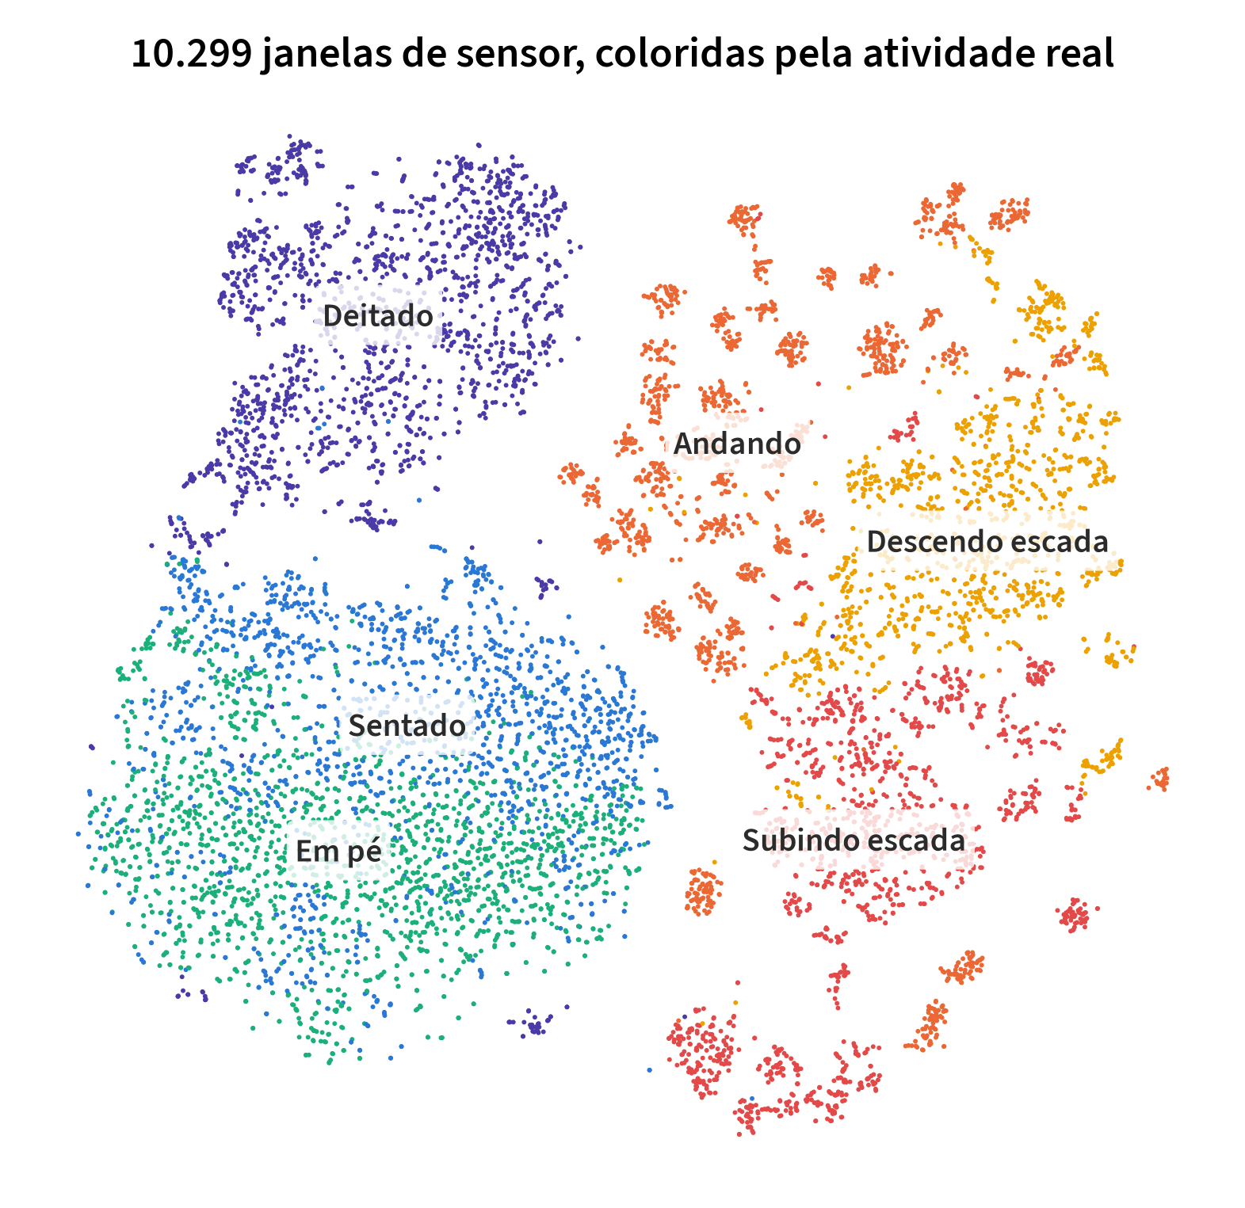
Como os dados se parecem
Projeção t-SNE: 561 dimensões viram 2, só para desenhar. Os algoritmos usam os 561 atributos.
Em movimento (direita) e parado (esquerda) ficam bem separados.
Sentado e Em pé se misturam: o celular na cintura quase não vê diferença.
Andando aparece em várias ilhas pequenas. Guardem isso.
4
Notes:
Não dá para desenhar 561 dimensões, então para visualizar a gente usou o t-SNE. É um método que comprime os dados para duas dimensões tentando manter perto, no desenho, os pontos que estão perto nos dados originais. Um cuidado: o t-SNE é só para desenhar. Nenhum dos algoritmos usa essas coordenadas; eles trabalham sempre nos 561 atributos.
Cada ponto é uma janela, e a cor é a atividade real. Dá para ver três coisas. Primeiro, as atividades paradas ficam à esquerda e as em movimento à direita, bem separadas. Segundo, Sentado, em azul, e Em pé, em verde, ficam completamente misturados. Faz sentido: com o celular na cintura, ficar sentado ou em pé muda muito pouco o sinal. Terceiro, Andando, em laranja, aparece quebrado em várias ilhas pequenas. Guardem essas ilhas, porque elas vão voltar no final da apresentação.

Slide 5
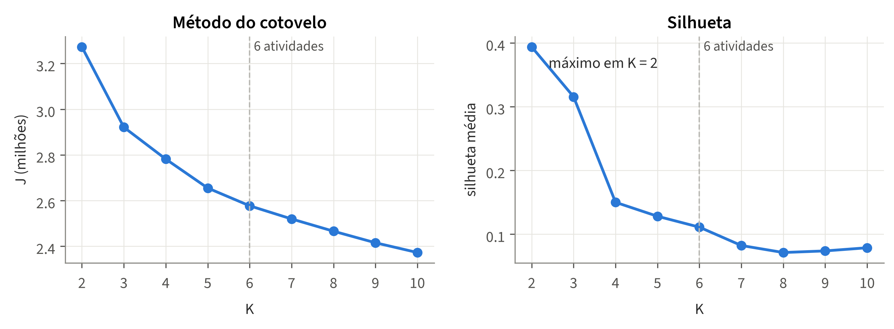
K-Means: quantos grupos?
K = 2
maior silhueta (0,39)
Com K = 2 o K-Means separa "em movimento" de "parado" quase perfeitamente (ARI = 0,99 com essa divisão).
O cotovelo não tem um ponto claro. Usamos K = 6, o número de atividades, para comparar com os rótulos.
5
Notes:
O K-Means precisa que a gente diga quantos grupos procurar, o K. Ele escolhe K centros e repete dois passos: cada ponto vai para o centro mais próximo, e cada centro vira a média dos seus pontos. O objetivo é deixar a soma das distâncias de cada ponto ao seu centro, que é o J, a menor possível.
Testamos K de 2 a 10. No gráfico da esquerda, o J sempre cai quando K aumenta, o que é esperado, e a ideia do cotovelo é procurar onde ele para de cair rápido. Aqui não tem uma dobra clara.
No gráfico da direita está a silhueta, que mede se os grupos são compactos e bem separados. Ela vai de menos um a um, e quanto maior, melhor. O máximo é em K igual a 2, com 0,39, e depois ela despenca. E o que o K-Means faz com K igual a 2? Ele separa "em movimento" de "parado" quase perfeitamente: o ARI dessa divisão é 0,99. Então a estrutura mais forte desses dados é essa divisão em duas.
Mesmo assim, para as comparações a gente usou K igual a 6, que é o número de atividades. O enunciado permite escolher K por conhecimento prévio, e a pergunta que nos interessa é quanto das seis atividades o K-Means consegue recuperar.

Slide 6
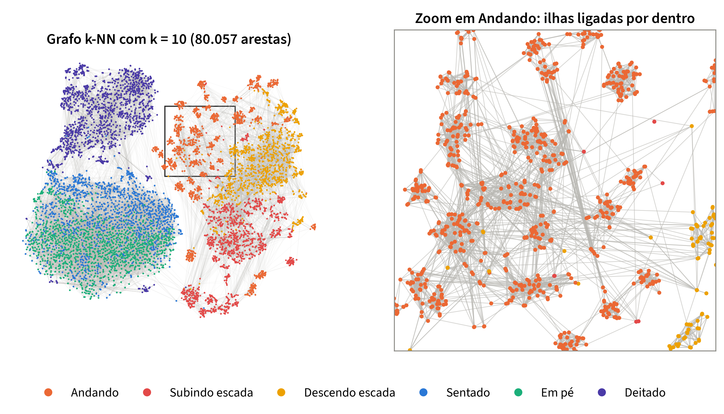
O grafo k-NN
Cada janela é um vértice, ligada às suas k vizinhas mais próximas (distância euclidiana).
Grafo simétrico: basta um dos dois ser vizinho do outro.
Peso da aresta: w = exp(−d² / 2σ²), com σ = mediana das distâncias aos vizinhos.
No zoom: cada ilha de Andando é bem ligada por dentro e quase não se liga às outras.
6
Notes:
Agora o segundo caminho, o grafo. Cada janela vira um vértice. Para cada janela, a gente acha as k janelas mais próximas pela distância euclidiana e liga uma à outra. O grafo é simétrico: se A escolheu B como vizinho ou B escolheu A, existe aresta.
Cada aresta tem um peso gaussiano, que é essa fórmula aqui: o peso é a exponencial de menos a distância ao quadrado sobre dois sigma ao quadrado. Na prática, vizinhos muito próximos têm peso perto de um, e vizinhos mais distantes, peso menor. O sigma a gente escolheu como a mediana das distâncias entre vizinhos, uma regra simples que se ajusta sozinha à escala dos dados.
A figura mostra o grafo com k igual a 10. No zoom, à direita, dá para ver que cada ilha de Andando é bem ligada por dentro e tem poucas ligações com as outras. É exatamente esse tipo de estrutura que um algoritmo de comunidades procura.

Slide 7
Louvain, implementado por nós
Grafo | Q (nosso) | Q (networkx)
Karatê (Zachary) | 0,420 | 0,420
kNN k=3 | 0,841 | 0,841
kNN k=5 | 0,807 | 0,808
kNN k=10 | 0,785 | 0,787
kNN k=15 | 0,770 | 0,765
kNN k=20 | 0,748 | 0,751
1. Mover vértices
Cada vértice vai para a comunidade vizinha que mais aumenta a modularidade Q.
Repete até ninguém mais mudar.
2. Agregar
Validação: mesma modularidade da biblioteca (e partição idêntica no karatê).
Cada comunidade vira um único vértice; arestas entre comunidades somam seus pesos.
Volta ao passo 1 no grafo menor, até Q parar de subir.
7
Notes:
O algoritmo de comunidades que a gente implementou é o Louvain, em Python puro, com umas 90 linhas. Ele tenta maximizar a modularidade, o Q. A modularidade compara quantas arestas existem dentro das comunidades com quantas existiriam se as arestas fossem sorteadas ao acaso, mantendo o grau de cada vértice. Quanto mais arestas dentro do que o acaso daria, maior o Q.
O algoritmo tem duas fases. Na primeira, cada vértice começa sozinho na sua comunidade. Aí a gente passa por todos os vértices e, para cada um, calcula quanto o Q subiria se ele fosse para a comunidade de cada vizinho; ele vai para a melhor. Isso se repete até ninguém mais mudar. Na segunda fase, cada comunidade vira um único vértice, e o peso entre duas comunidades é a soma dos pesos das arestas entre elas. Aí o algoritmo volta para a primeira fase nesse grafo menor, até o Q parar de subir.
Para ter certeza de que a implementação está certa, comparamos com o Louvain da biblioteca networkx. No clube de karatê, um grafo clássico de 34 pessoas, a partição sai idêntica. Nos nossos grafos, a modularidade é praticamente a mesma, como mostra a tabela. As partições não são idênticas porque o Louvain depende da ordem em que visita os vértices, que é aleatória, mas a qualidade é a mesma.

Slide 8
Experimento: variando k
k | Grau médio | Comunidades | Modularidade Q | ARI | NMI
3 | 4,6 | 54,8 ± 2,3 | 0,842 ± 0,001 | 0,296 ± 0,012 | 0,579 ± 0,006
5 | 7,7 | 39,8 ± 0,4 | 0,808 ± 0,001 | 0,363 ± 0,023 | 0,598 ± 0,014
10 | 15,5 | 27,4 ± 1,1 | 0,785 ± 0,002 | 0,423 ± 0,034 | 0,629 ± 0,018
15 | 23,3 | 21,4 ± 1,8 | 0,767 ± 0,002 | 0,462 ± 0,029 | 0,651 ± 0,022
20 | 31,2 | 17,6 ± 0,5 | 0,751 ± 0,004 | 0,462 ± 0,017 | 0,648 ± 0,008
30 | 47,0 | 14,6 ± 0,5 | 0,730 ± 0,002 | 0,500 ± 0,029 | 0,661 ± 0,012
50 | 78,8 | 9,2 ± 0,4 | 0,703 ± 0,003 | 0,529 ± 0,034 | 0,663 ± 0,010
100 | 158,5 | 6,4 ± 0,5 | 0,676 ± 0,004 | 0,547 ± 0,026 | 0,660 ± 0,018
200 | 316,2 | 6,0 ± 0,0 | 0,649 ± 0,002 | 0,516 ± 0,021 | 0,636 ± 0,015
400 | 623,3 | 5,0 ± 0,0 | 0,611 ± 0,000 | 0,431 ± 0,000 | 0,624 ± 0,001
ARI e NMI comparam as comunidades com as atividades reais. Média ± desvio-padrão em 5 sementes.
8
Notes:
Essa é a tabela que o enunciado pede. Além dos valores 3, 5, 10, 15 e 20, a gente acrescentou 30, 50, 100, 200 e 400, para conseguir ver o que acontece nos extremos.
Como o Louvain tem uma parte aleatória, cada valor da tabela é a média de cinco execuções com sementes diferentes, e o número depois do "mais ou menos" é o desvio-padrão. Os desvios são pequenos, então os resultados são estáveis.
O ARI e o NMI aqui comparam as comunidades com as atividades reais. Os dois valem um quando as partições são iguais. O ARI conta pares de pontos que estão juntos ou separados nas duas partições e desconta o que o acaso daria; o NMI mede quanto saber o grupo de um ponto em uma partição ajuda a adivinhar o grupo dele na outra.
A linha destacada é k igual a 100, que é o valor que a gente usa nas comparações. O Vinicius vai mostrar por quê.

Slide 9
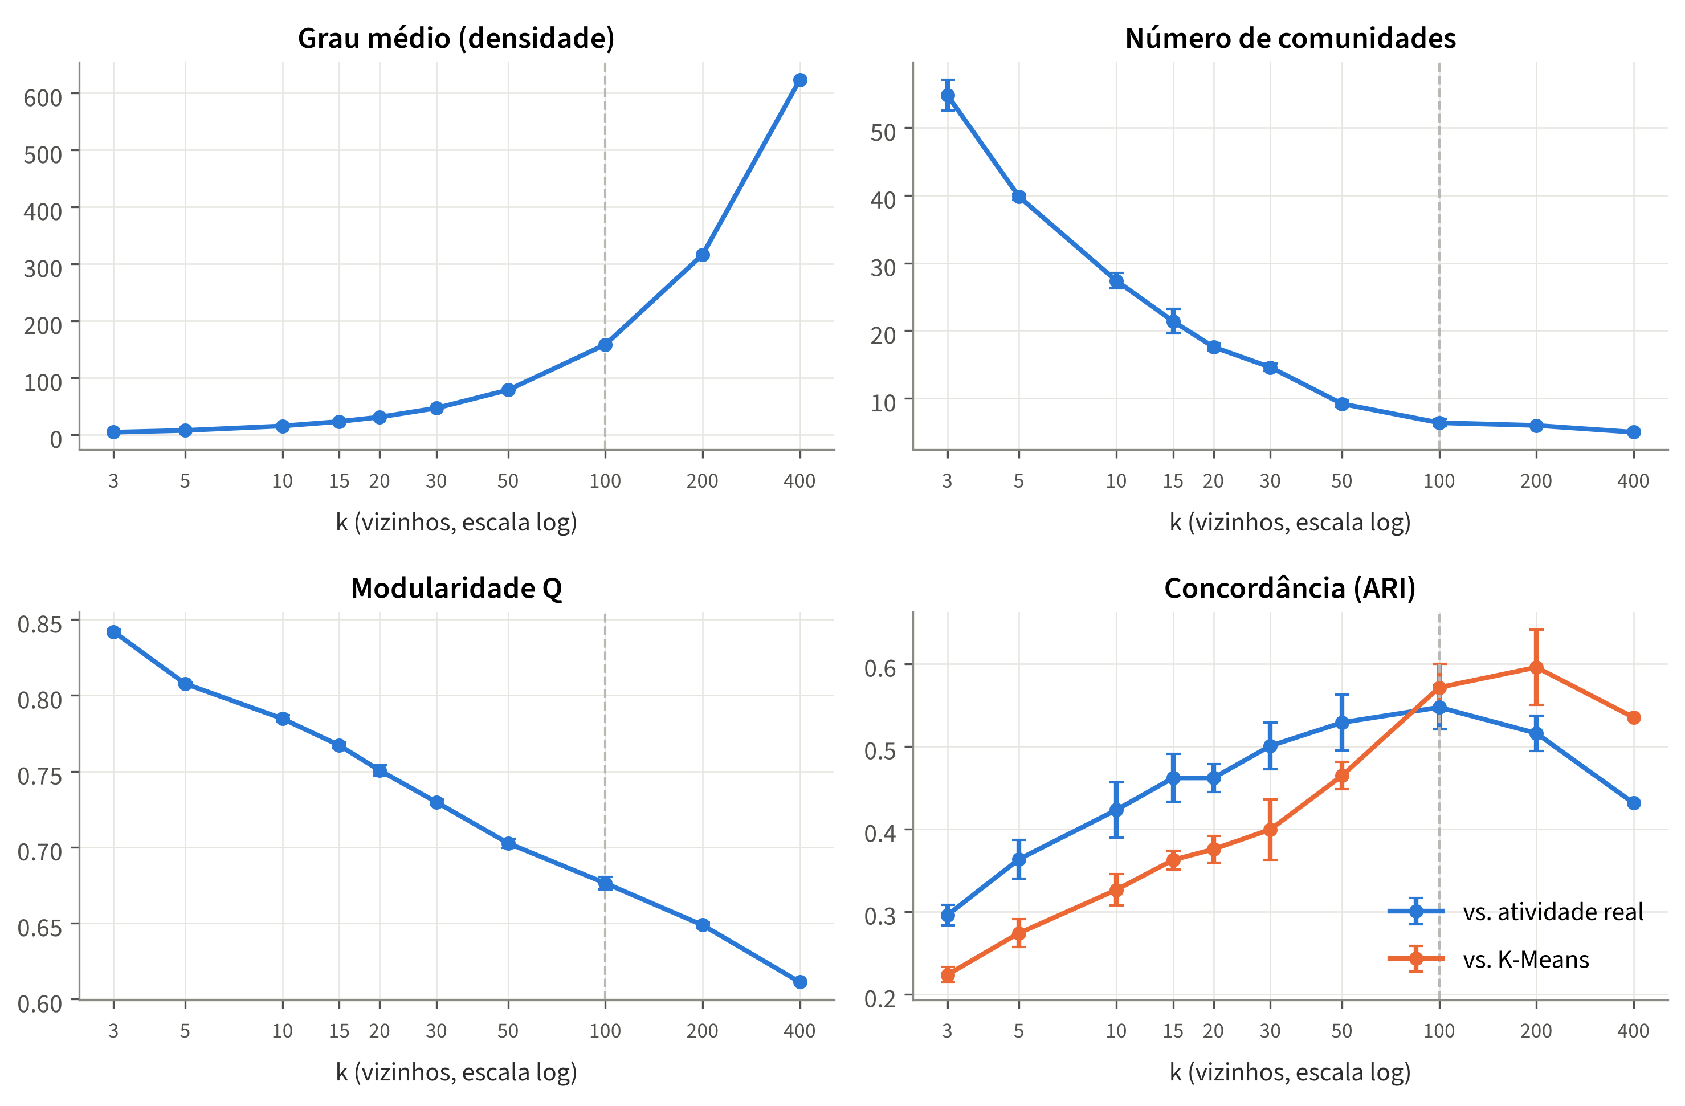
O que k muda
k pequeno (3 a 5)
Dezenas de comunidades. Q alto, mas os grupos são pedaços de atividades.
k = 100 (escolhido)
Cerca de 6 comunidades e o maior ARI com as atividades (0,55).
k muito grande (400)
As três atividades em movimento viram uma comunidade só. O ARI cai.
9
Notes:
Esses gráficos respondem as perguntas do enunciado sobre k.
Primeiro, a densidade. O grau médio, em cima à esquerda, cresce praticamente proporcional a k: vai de uns 5 com k igual a 3 até mais de 600 com k igual a 400.
Segundo, o número de comunidades, em cima à direita. Ele cai rápido: umas 55 com k igual a 3, umas 27 com k igual a 10 e chega a 5 com k igual a 400.
Terceiro, a modularidade, embaixo à esquerda, cai o tempo todo. Com mais arestas fica mais difícil ter comunidades isoladas.
E qual é o melhor k? Depende do critério. Se a gente olhar só para o Q, o melhor seria k igual a 3. Mas aí são 55 comunidades, que são pedaços das atividades. Olhando a concordância com as atividades reais, que é a linha azul embaixo à direita, o melhor fica entre 50 e 100, e o máximo é em 100, com ARI de 0,55. Por isso escolhemos k igual a 100.
Quando k é muito pequeno, o grafo fica fragmentado e enxerga detalhe demais, como vamos ver no final. Quando k é muito grande, as vizinhanças passam a incluir janelas de outras atividades: com 400, andar, subir e descer escada viram uma comunidade só, e o ARI cai. A lição é que Q alto não garante grupos com significado.

Slide 10
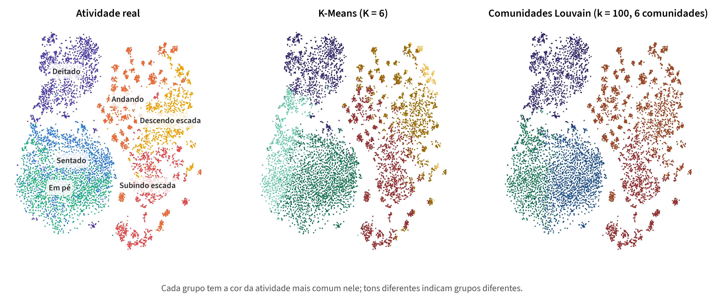
Atividade real × K-Means × comunidades
10
Notes:
Aqui está a comparação visual. Os pontos estão nas mesmas posições nos três mapas; o que muda é a cor. À esquerda, a verdade. No meio, o K-Means. À direita, as comunidades. Para facilitar a comparação, cada grupo recebe a cor da atividade mais comum dentro dele.
As duas abordagens acertam o grosso: Deitado, em roxo, sai certinho nos dois, e movimento e parado ficam separados. Nenhuma das duas consegue separar Sentado de Em pé. As duas cortam aquela nuvem do lado esquerdo em dois pedaços, mas o corte não segue a fronteira entre as atividades. No lado em movimento, o grafo isola Subindo escada, em vermelho, bem melhor que o K-Means, que mistura as três atividades.

Slide 11
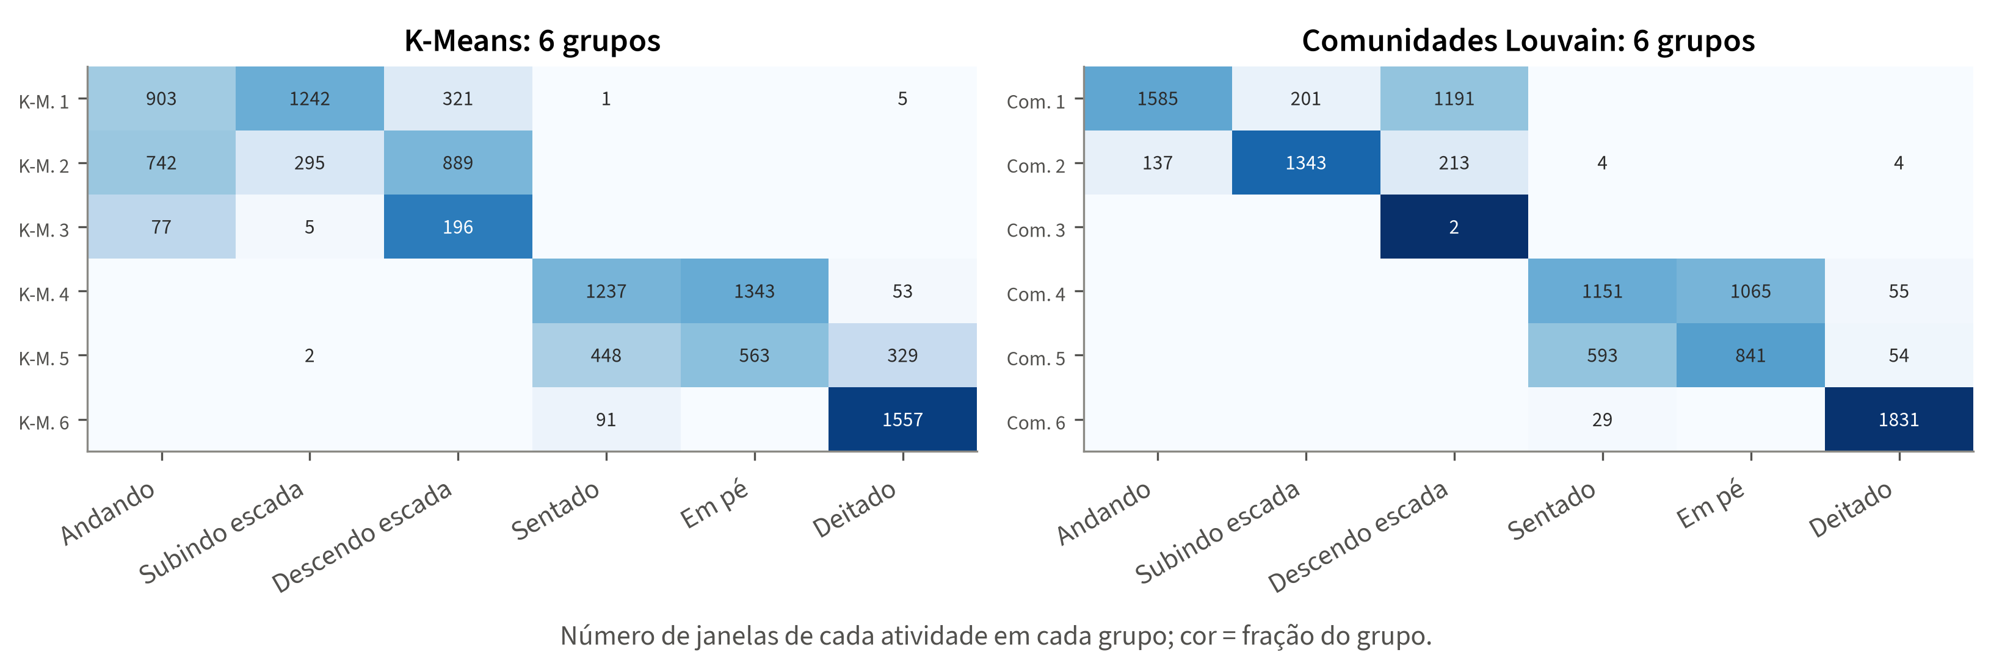
O que tem dentro de cada grupo
11
Notes:
Essa figura mostra a composição de cada grupo: cada linha é um grupo, cada coluna é uma atividade, e o número diz quantas janelas daquela atividade caíram ali. Se a partição fosse perfeita, a gente veria uma diagonal escura.
Deitado é quase perfeito nos dois: no K-Means, 1.557 janelas no último grupo; nas comunidades, 1.831 das 1.860 janelas de Deitado ficaram na comunidade 6.
Nas comunidades, Andando e Descendo escada ficaram juntos na comunidade 1, e Subindo escada ficou quase sozinho na comunidade 2. No K-Means, as três atividades em movimento estão espalhadas pelos três primeiros grupos. E nos dois métodos, Sentado e Em pé aparecem misturados em duas linhas.
Tem um detalhe curioso: a comunidade 3 tem só duas janelas. São duas janelas seguidas do voluntário 19 descendo a escada, que estão muito longe de todas as outras. Como o peso gaussiano cai muito com a distância, as arestas delas para o resto têm peso praticamente zero, e elas ficam ligadas só entre si. Ou seja, o Louvain isolou um outlier sozinho.

Slide 12
Comparação com as atividades reais
Comparação | ARI | NMI
K-Means × Atividade real | 0,42 | 0,56
Comunidades × Atividade real | 0,54 | 0,66
K-Means × Comunidades | 0,61 | 0,71
As duas abordagens acertam a divisão grossa e erram no mesmo lugar: Sentado × Em pé.
A silhueta das atividades reais é quase zero: no espaço de atributos, as classes não são grupos compactos.
Silhueta favorece o K-Means, que otimiza algo parecido com ela.
Partição | Grupos | Silhueta
Atividade real | 6 | 0,03
K-Means | 6 | 0,11
Comunidades | 6 | 0,08
12
Notes:
Esses são os números das três comparações que o enunciado pede.
Contra as atividades reais, as comunidades vão melhor que o K-Means nas duas métricas: ARI de 0,54 contra 0,42, e NMI de 0,66 contra 0,56. Entre si, os dois métodos concordam razoavelmente, com ARI de 0,61. Ou seja, eles acertam a mesma divisão grossa e erram no mesmo lugar, que é Sentado contra Em pé.
A silhueta, na tabela de baixo, conta uma história diferente. Ela é maior para o K-Means, mas isso é esperado, porque o K-Means otimiza justamente grupos compactos, que é o que a silhueta mede. O mais interessante é a silhueta das próprias atividades reais: 0,03, quase zero. Isso quer dizer que, no espaço de atributos, as atividades não formam bolas compactas e separadas. E é por isso que um método baseado em vizinhança, como o grafo, se sai melhor que um método baseado em centros, como o K-Means.

Slide 13
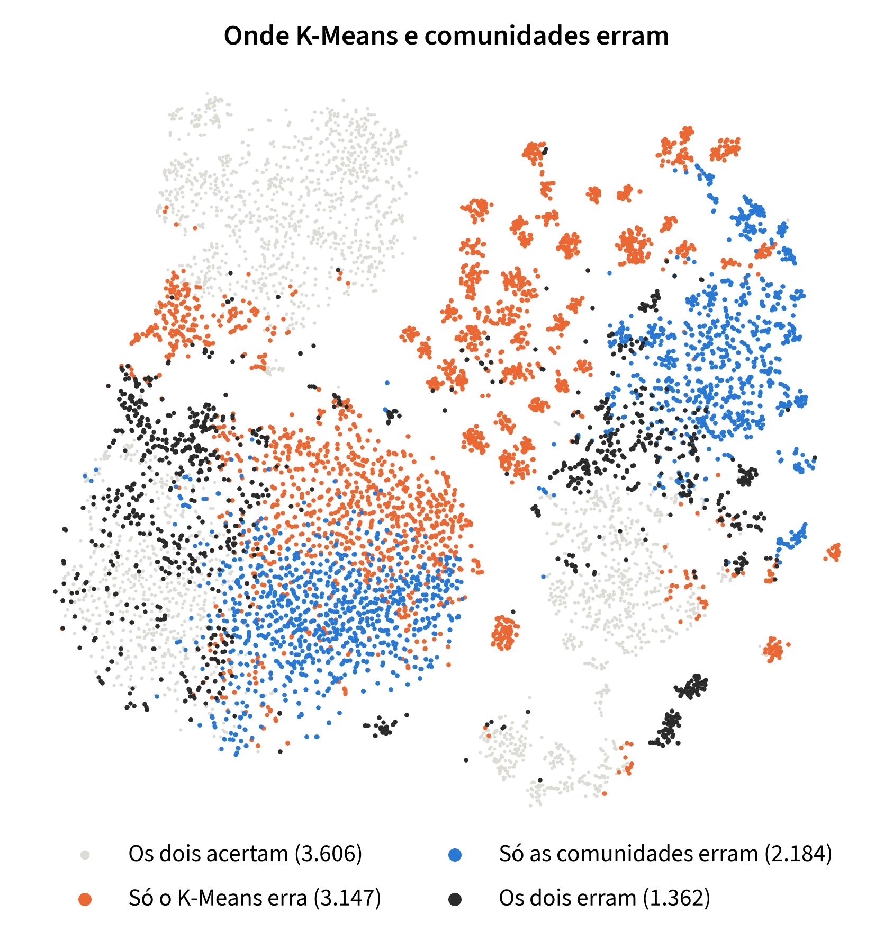
Onde os dois métodos erram
19%
5%
dos vizinhos são de outra atividade, onde os dois erram
onde os dois acertam
Acerto: a atividade mais comum do grupo é a atividade da janela.
Os erros em comum ficam nas fronteiras entre atividades, onde a vizinhança é misturada.
13
Notes:
A gente quis ver onde exatamente os métodos erram. Para isso, cada grupo recebe o nome da atividade mais comum dentro dele, e uma janela conta como acerto quando a atividade do seu grupo é a atividade real dela.
No mapa, cinza são as janelas que os dois acertam, e preto as que os dois erram. Os pontos pretos se concentram na região de Sentado e Em pé e nas bordas entre as atividades em movimento.
Para medir isso, para cada janela a gente olhou as 10 vizinhas mais próximas e contou quantas são de outra atividade. Nas janelas que os dois métodos erram, em média 19% das vizinhas são de outra atividade. Nas que os dois acertam, só 5%. Então os dois erram exatamente onde os próprios dados são ambíguos, nas fronteiras.

Slide 14
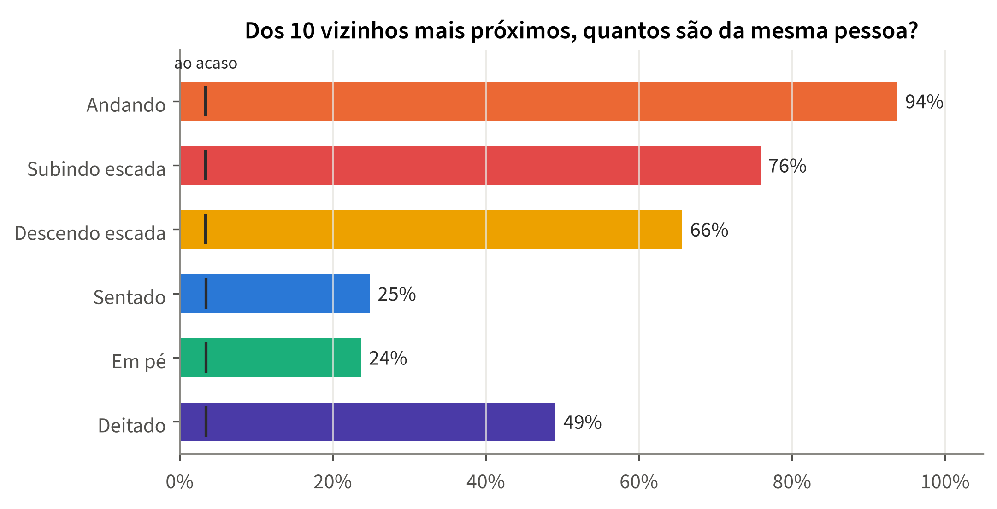
Achado: o jeito de andar é pessoal
94%
dos vizinhos de uma janela de Andando são da mesma pessoa (ao acaso: 3%)
90%
ignorando janelas próximas no tempo
Por isso, com k pequeno, o grafo separa Andando por pessoa (k = 10: NMI comunidade × pessoa = 0,79).
Parado, todo mundo é parecido. Andando, cada um tem seu ritmo: é a ideia por trás da identificação pela marcha.
14
Notes:
Agora o resultado que mais surpreendeu a gente. Lembram das ilhas de Andando? A gente se perguntou o que elas eram.
Para cada janela, olhamos as 10 janelas mais parecidas e contamos quantas são da mesma pessoa. Como são 30 pessoas, ao acaso seria uns 3%, que é esse tracinho preto. Para Andando, o resultado é 94%. Para Sentado e Em pé, fica perto de 25%.
Como as janelas se sobrepõem no tempo, a gente desconfiou que isso podia ser só porque janelas seguidas são parecidas. Então refizemos a conta ignorando as vizinhas que estão a até 5 janelas de distância no tempo. Andando ainda dá 90%, enquanto Sentado cai para 10%.
Ou seja: parado, todo mundo é parecido; andando, cada pessoa tem um ritmo e um balanço próprios, quase uma impressão digital. O grafo enxerga isso. Com k pequeno, as comunidades dentro de Andando correspondem a pessoas, e não a atividades. É a mesma ideia de pesquisas que identificam pessoas pelo jeito de andar.

Slide 15
Conclusões
As duas abordagens concordam no grosso
Comunidades ligeiramente melhores
Movimento × parado e Deitado aparecem nas duas. ARI entre elas: 0,61.
NMI com as atividades: 0,66 (comunidades) contra 0,56 (K-Means).
k controla a escala
Os dados têm outra estrutura
k pequeno vê detalhes (pessoas); k grande vê só o geral. Q alto não quer dizer grupos úteis.
Os grupos naturais nem sempre são os rótulos: aqui aparecem movimento × parado e as próprias pessoas.
15
Notes:
Para fechar, quatro conclusões.
Primeira: as duas abordagens concordam no grosso. Movimento contra parado e a classe Deitado aparecem nas duas, e o ARI entre elas é 0,61.
Segunda: as comunidades recuperam as atividades um pouco melhor, com NMI de 0,66 contra 0,56 do K-Means, porque o grafo trabalha com vizinhança e não exige que os grupos sejam bolas em torno de um centro.
Terceira: o k do grafo funciona como um controle de escala. k pequeno enxerga detalhes, como as pessoas; k grande enxerga só o geral. E modularidade alta sozinha não garante grupos úteis.
Quarta: os grupos naturais dos dados nem sempre são os rótulos que alguém escolheu. Aqui apareceram duas estruturas que ninguém pediu: a divisão entre movimento e parado, e as próprias pessoas.

Slide 16
Referências
BLONDEL, V. D. et al. Fast unfolding of communities in large networks. J. Stat. Mech., P10008, 2008.
FORTUNATO, S. Community detection in graphs. Physics Reports, v. 486, p. 75-174, 2010.
FORTUNATO, S.; BARTHÉLEMY, M. Resolution limit in community detection. PNAS, v. 104, n. 1, p. 36-41, 2007.
HUBERT, L.; ARABIE, P. Comparing partitions. Journal of Classification, v. 2, p. 193-218, 1985.
LLOYD, S. Least squares quantization in PCM. IEEE Trans. Inf. Theory, v. 28, n. 2, p. 129-137, 1982.
NEWMAN, M. E. J. Modularity and community structure in networks. PNAS, v. 103, n. 23, p. 8577-8582, 2006.
NEWMAN, M. E. J.; GIRVAN, M. Finding and evaluating community structure in networks. Phys. Rev. E, v. 69, 026113, 2004.
REYES-ORTIZ, J. et al. Human Activity Recognition Using Smartphones. UCI ML Repository, 2013. DOI 10.24432/C54S4K.
ROUSSEEUW, P. J. Silhouettes. J. Comput. Appl. Math., v. 20, p. 53-65, 1987.
TRAAG, V. A.; WALTMAN, L.; VAN ECK, N. J. From Louvain to Leiden. Scientific Reports, v. 9, 5233, 2019.
VAN DER MAATEN, L.; HINTON, G. Visualizing data using t-SNE. JMLR, v. 9, p. 2579-2605, 2008.
VINH, N. X.; EPPS, J.; BAILEY, J. Information theoretic measures for clusterings comparison. JMLR, v. 11, p. 2837-2854, 2010.
VON LUXBURG, U. A tutorial on spectral clustering. Statistics and Computing, v. 17, p. 395-416, 2007.
ZACHARY, W. W. An information flow model for conflict and fission in small groups. J. Anthropol. Res., v. 33, n. 4, p. 452-473, 1977.
16
Notes:
Essas são as referências que usamos, a começar pelo artigo original do Louvain e pelos trabalhos sobre modularidade e comparação de partições.

Slide 17
Obrigado!
Código, figuras e tabelas: um comando, python src/main.py
Notes:
Obrigado pela atenção. Todo o código roda com um único comando, e as sementes são fixas, então qualquer pessoa consegue reproduzir exatamente esses resultados.

Slide 18
Perguntas?
Notes:
Ficamos à disposição para perguntas.

Slide 19
Anexo: as medidas usadas
Modularidade
Ganho de mover o vértice i para C
Q = (1/2m) Σᵢⱼ [Aᵢⱼ − kᵢkⱼ/2m] δ(cᵢ, cⱼ)
Arestas dentro das comunidades menos o esperado num grafo aleatório com os mesmos graus.
ΔQ ∝ k(i, C) − tot(C) · kᵢ / 2m
k(i, C): peso das arestas de i para C. tot(C): soma dos graus de C.
ARI
NMI
Conta pares de pontos juntos/separados nas duas partições e desconta o acaso. 1 = iguais, 0 = acaso.
NMI = 2 I(U;V) / [H(U) + H(V)]
Quanto saber o grupo de uma partição diz sobre a outra. Entre 0 e 1.
19
Notes:
A modularidade compara a fração de arestas dentro das comunidades com a fração esperada ao acaso, mantendo os graus. No Louvain, o ganho de mover um vértice i para uma comunidade C tem dois termos: o peso das arestas de i para C, que é bom, menos o que seria esperado ao acaso, que é a soma dos graus de C vezes o grau de i, dividido por 2m. O ARI conta pares de pontos que estão juntos ou separados nas duas partições e desconta o acaso. O NMI mede a informação que as duas partições compartilham, normalizada entre zero e um.

